Slide 1


Slide 2


KHỞI ĐỘNG
Notes:
Trước khi vào bài mới, chúng ta cùng khởi động qua bài tập sau nhé

Slide 3








Nhạc nền

Slide 4




Điền số thích hợp điền vào chỗ chấm:
2800 + 12 389 = 12 389 + ........
01
2800

Slide 5
Số hoặc chữ thích hợp cần điền vào chỗ chấm lần lượt là gì?
a + 0 = … + a = …
02
0; a

Slide 6

KHÁM PHÁ
Notes:
* Bạn nào có thể nêu công thức biểu thị tính chất giao hoán bằng một biểu thức chứa chữ khác

Slide 7



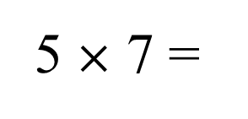
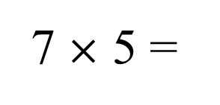
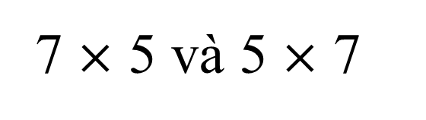
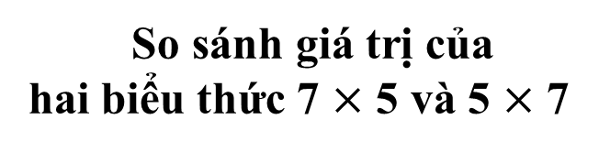
a) Tính và so sánh giá trị của hai biểu thức
7 $×$ 5 và 5 $×$ 7
Ta có:
7 $×$ 5 =
35
So sánh giá trị của
hai biểu thức 7 $×$ 5 và 5 $×$ 7
5 $×$ 7 =
35
Vậy: 7 $×$ 5 = 5 $×$ 7
Hai phép nhân có thừa số giống nhau thì luôn bằng nhau.
Em có nhận xét gì về các thừa số của hai biểu thức trên ?
Notes:
321475 + 423507 x 2 = 321475 + 847014 = 1168489

Slide 8








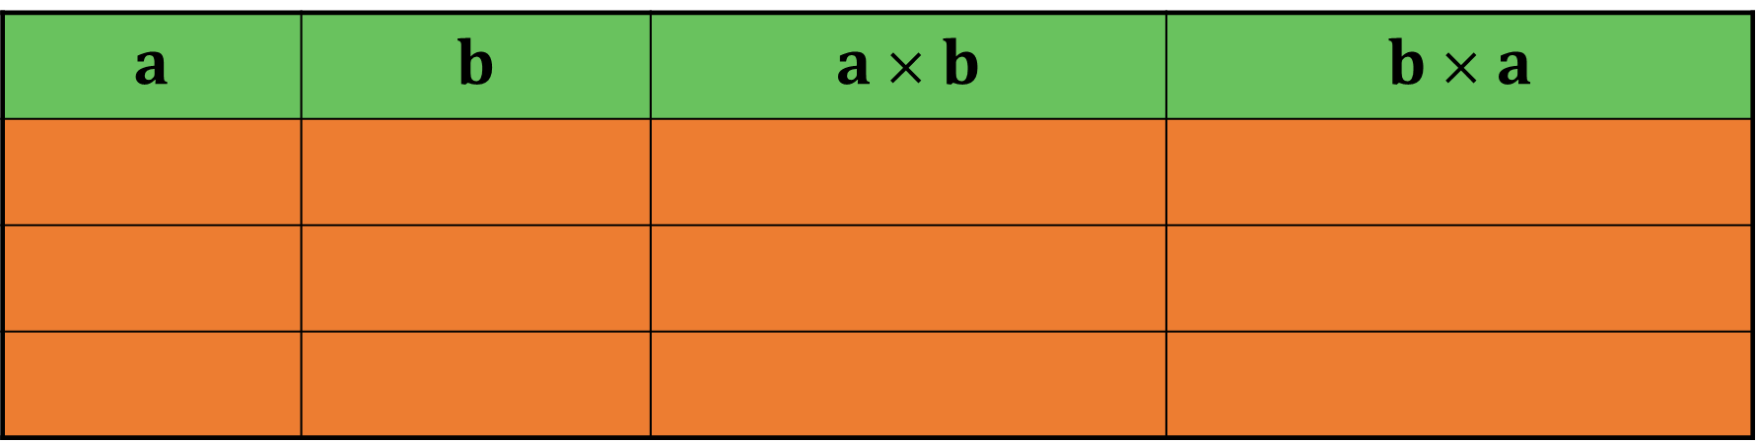
So sánh giá trị của hai biểu thức a $×$ b và b $×$ a trong bảng sau:
a | b | a $×$ b | b $×$ a
4
8
4 $×$ 8 = 32
8 $×$ 4 = 32
6
7
6 $×$7 = 42
7 $×$ 6 = 42
5
4
5 $×$ 4 = 20
4 $×$ 5 = 20
Thừa số
Thừa số
Tính chất giao hoán trong phép nhân
a $×$b = b $×$ a
Tích
Tích
Khi ta đổi chỗ các thừa số trong một tích thì tích
không thay đổi.
Thừa số
Thừa số
- Nhận xét về các thừa số trong hai tích a x b và b x a?
Hai tích đều có thừa số a và b nhưng vị trí khác nhau.
- Khi đổi chỗ các thừa số trong một tích thì tích đó như thế nào?

Slide 9

LUYỆN TẬP
Notes:
Để năm rõ hơn về tính chất giao hoán của pmh cũng như vận dụng nó vào giải bài tập như thế nào. Cô mời các con cùng chuyển sang phần luyện tập.

Slide 10
Bài 1. Viết số thích hợp vào ô trống:
3
4
b. 3 x 5 = 5 x
a. 4 x 6 = 6 x
2138 x 9 = x 2138
207 x 7 = x 207
9
7
Con đã làm thế nào để tìm ra kết quả của phép tính?
Nêu tính chất giao hoán của phép nhân.

Slide 11
Bài 2. Tính:
a. 1357 x 5
b. 40263 x 7
7 x 853
= 853 x 7
5 x 1326
= 1326 x 5
Để tìm được kết quả của các phép tính này, ta làm như thế nào?
Notes:
-Nhận xét các phép tính đầu của hai phần a và b?
- Để tìm được kết quả của hai phép tính này, ta làm như thế nào?
- Với phép tính 7 x 853. Đây là phép nhân với số có 3 chữ số chúng ta chưa học. Vậy bây giờ chúng ta phải làm ntn để tính được kết quả?
- Rất chính xác! Các con hãy vận dung tc giao hoán của phép nhân để chuyển đổi phép tính nhân số có 3 chữ số thành phép tính nhân với số có 1 chữ số.

Slide 12




PHIẾU HỌC TẬP MÔN TOÁN
Họ và tên:………………….
Bài 3: Hãy nối các biểu thức có giá trị bằng nhau
4 x 2145
(3 + 2) x 10287
3964 x 6
(2100 + 45) x 4
10287 x 5
( 4 + 2) x ( 3000 + 964)

Slide 13

PHIẾU HỌC TẬP MÔN TOÁN
Họ và tên:………………….
Bài 3: Hãy nối các biểu thức có giá trị bằng nhau
4 x 2145
(3 + 2) x 10287
= 5
x 10287
3964 x 6
(2100 + 45) x 4
10287 x 5
( 4 + 2) x ( 3000 + 964)

Slide 14
PHIẾU HỌC TẬP MÔN TOÁN
Họ và tên:………………….
Bài 3: Hãy nối các biểu thức có giá trị bằng nhau
4 x 2145
(3 + 2) x 10287
3964 x 6
(2100 + 45) x 4
= 2145
x 4
10287 x 5
( 4 + 2) x ( 3000 + 964)

Slide 15

Trò chơi
Notes:
Và để thay đổi không khí, ở cuối phần luyện tập cô có chuẩn bị cho các con một trò chơi vô cùng hấp dẫn. Chúng mình cùng xem đó là trò chơi gì nhé!

Slide 16

a x = x a = a
a x = x a = 0
Notes:
Qua trò chơi vừa rồi các con đã vận dụng rất tốt tính chất giao hoán của phép nhân để hoàn thành các thử thách của trò chơi.
Ngoài ra, chúng mình còn biết thêm một số tính chất của phép nhân, đó là:
Bất cứ số nào nhân với 1 hoặc 1 nhân với bất cứ số nào vẫn bằng chính số đó.
Bất cứ số nào nhân với 0 hoặc 0 nhân với bất cứ số nào cũng bằng 0

Slide 17

a x = x a = a
Bất cứ số nào nhân với 1 hoặc 1 nhân với bất cứ số nào vẫn bằng chính số đó.
a x = x a = 0
Bất cứ số nào nhân với 0 hoặc 0 nhân với bất cứ số nào vẫn bằng 0.
Notes:
Qua trò chơi vừa rồi các con đã vận dụng rất tốt tính chất giao hoán của phép nhân để hoàn thành các thử thách của trò chơi.
Ngoài ra, chúng mình còn biết thêm một số tính chất của phép nhân, đó là:
Bất cứ số nào nhân với 1 hoặc 1 nhân với bất cứ số nào vẫn bằng chính số đó.
Bất cứ số nào nhân với 0 hoặc 0 nhân với bất cứ số nào cũng bằng 0

Slide 18


Tính chất giao hoán
của phép nhân
Khi đổi chỗ các thừa số trong một tích thì tích không thay đổi.
a x b = b x a
Notes:
QUa bài hôm nay, cô đã giới thiệu với các con tcgh của phép nhân.
Với tc này, các con hãy vận dung một cách sáng tạo để tính nhanh hơn trong các bài toán nhé!

Slide 19

VẬN DỤNG
Tính bằng cách hợp lí
(215 – 215) x (10 x 11 x 12)
Notes:
Quá dễ dàng để chúng ta tìm đc đáp án đúng phải không các con, chỉ cần vận dụng tc giáo hoán cuẩ phép nhân là chúng ta có thể hoàn thành bài rồi.
Con hãy nhắc lại cho cô tcgh của phép nhân nào
Rất tốt
Và bây giờ chúng ta cùng chuyển sang bài tập số 2 nhé!

Slide 20
VẬN DỤNG
Tính bằng cách hợp lí
(215 – 215) x (10 x 11 x 12)
= 0 x (10 x 11 x 12)
= 0
Notes:
Quá dễ dàng để chúng ta tìm đc đáp án đúng phải không các con, chỉ cần vận dụng tc giáo hoán cuẩ phép nhân là chúng ta có thể hoàn thành bài rồi.
Con hãy nhắc lại cho cô tcgh của phép nhân nào
Rất tốt
Và bây giờ chúng ta cùng chuyển sang bài tập số 2 nhé!

Slide 21




Dặn dò:
Ôn lại tính chất giao hoán; Vận dụng làm các bài tập liên quan.
Chuẩn bị bài sau.

